Slide 1



Afekathon 2021 Tie Team Presents: ClassWave
By Natty Zepko, Bar Mizrahi, Ori Gerbi, Noa Aviel, Ohad Saada

Slide 2

מפי המרצים והסגל
שליטה במצלמה דורשת עצירה מוחלטת של השיעור
אי אפשר לשתף את מה שכתוב על הלוח
המרצים צריכים לתפעל את הכיתה עם כלים לא נוחים
לעתים המרצים נסחפים בשיעור ולא שמים לב שתם זמן השיעור
Notes:
הצוות שלנו ריאיין חלק מהסגל של אפקה, ותשאלנו אותם אודות הקשיים שהם חווים במהלך ההרצאות. – להקריא את הארבע הראשונים. כאשר סיפרנו למרצים אודות הפתרון שאנחנו מציעים קיבלנו תגובה נלהבת מכל אחד מהמרצים שאיתם דיברנו.

Slide 3
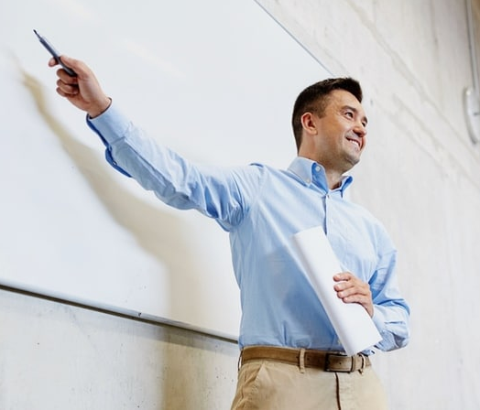
מערכת לניהול הרצאה
הכיתות במכללה קיבלו כלים טכנולוגים חדשים ובעזרת שימוש נכון בכלים אלו אנו מאמינים כי ניתן למקסם את אופן ניהול ההרצאות ולהקל על המרצים באמצעות זיהוי קולי.
Notes:
הפתרון שאליו אנחנו שואפים הוא מצב שבו המרצה לא יאלץ להחזיק שום כלים נוספים פרט לטוש ומחק, וכל שיאלץ לעשות הוא ללמד. הדרך שבו נגרום לזה לקרות היא בעזרת זיהוי קולי, עם כלים שכבר יש בכל הכיתות.

Slide 4
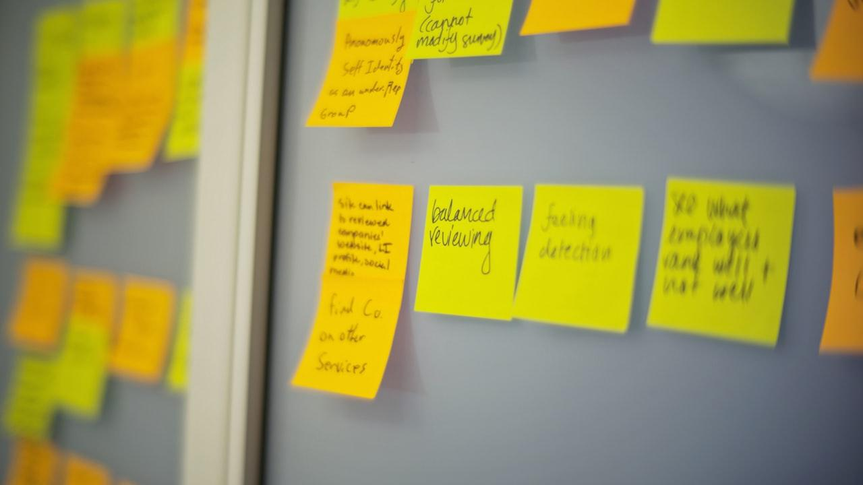
פונקציונליות המערכת
קליטת שמע על ידי מילת מפתח, ובתגובה לאישור קולי מהמערכת ניתן להשתמש במגוון פקודות כדי לשלוט בציוד:
הסטת המצלמה ימינה / שמאלה / למרכז
העברת שקופיות אוטומטית
שעון דובר
צילום תמונת הלוח
Notes:
פקודות קוליות יכולות לגרום לכל-כך הרבה דברים שונים בכיתה לקרות. מעבר ללהזיז מצלמה, ושקופיות, מערכת קולית יכולה לצלם את הלוח ולהרכיב פידיאף של תמונות של הלוח, ולחסוך כתיבה במחברת. המערכת תוכל לסייע למרצה בהמון כלים שונים עד הפשוטים ביותר כמו טיימר שסופר לאחור כדי לצאת להפסקה בזמן או לחזור ממנה בזמן, ועוד המון דברים שונים.

Slide 5

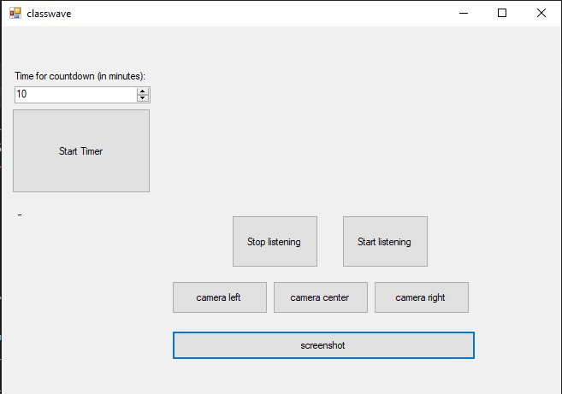
ClassWave
Camera feed
Notes:
בערך ב24 שעות הרכבנו דמו מאוד פשוט ששומר על המערכת מינימליסטית ופשוטה להבנה, ומאפשר שימוש בכמעט כל הכלים שציינו, עם מקום להוסיף עוד כל-כך הרבה אפשרויות. דמיינו לאיזה מימדים נוכל להגיע אילו נוכל לקבל עוד כלים, ומשאבים.

Slide 6
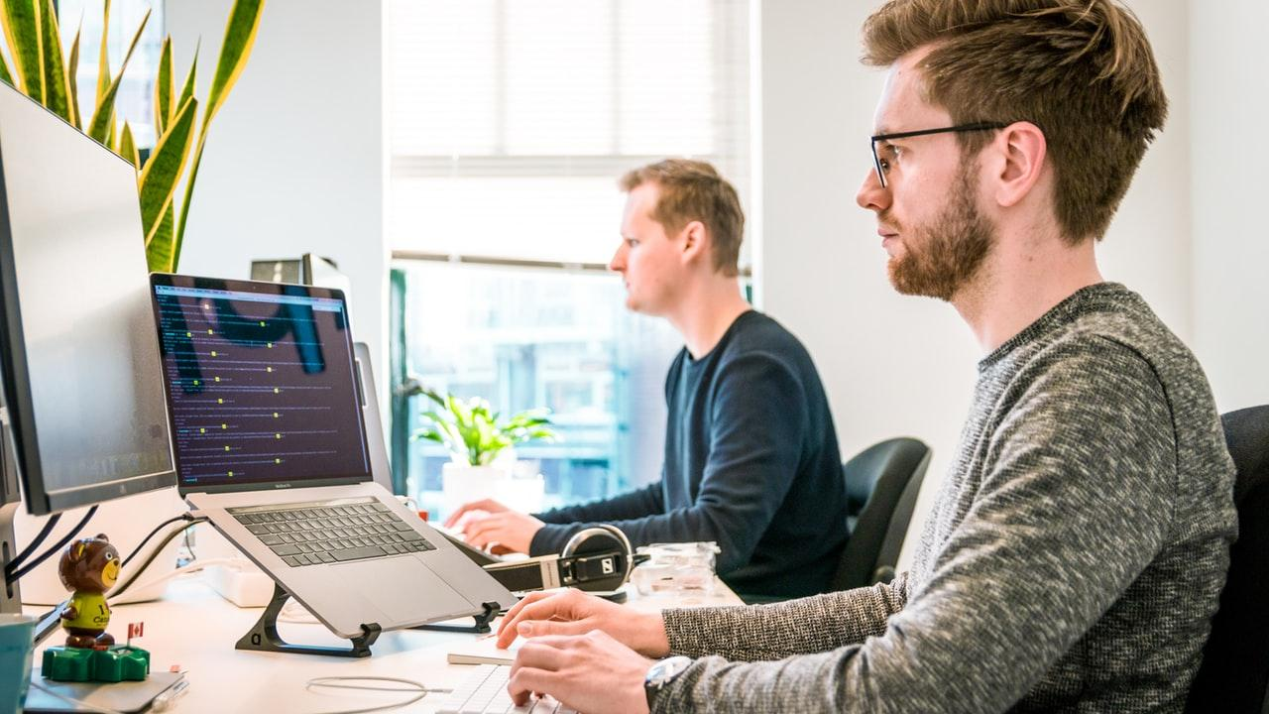
כיצד נתממשק?
הטכנולוגיה לשימוש במערכת כבר קיימת, יש קוד כתוב שמטפל בכל האירועים שמספק הפאנל הפיזי כל מה שנותר לעשות הוא להחליף את תפעול הכפתורים בתפעול זיהוי קול שמימשנו.
Notes:
השאיפה היא שהמערכת תישאר פשוטה להטמעה, פשוטה לקליטה, פשוטה לשימוש, ותוכל להיות משולבת באפקה תוך זמן קצר, וללא מאמץ. הטכנולוגיה לשימוש במערכת כבר קיימת, ותישאר יעילה ושמישה הן בתקופת הלימודים ההיברידיים, וגם לאחר מכן.

Slide 7
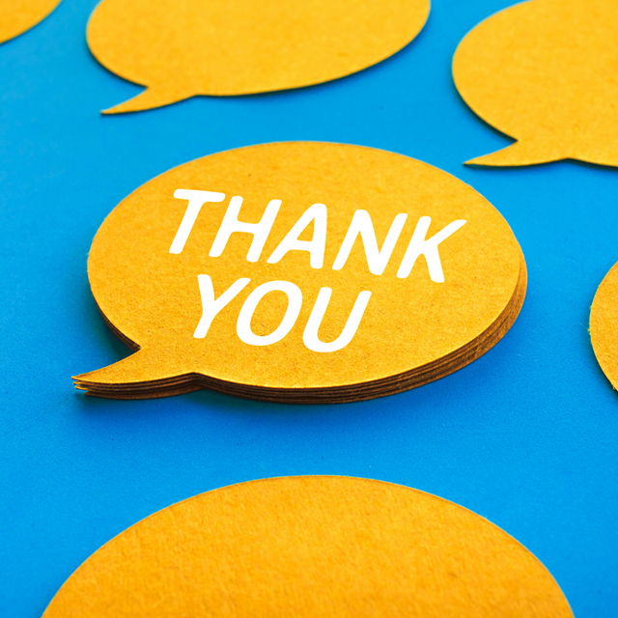
Thanks For Listening! ClassWave
מילה מהמנטורים:
"רעיון גאוני אני חותמת על זה. יש פה צורך אמיתי שנובע מכאב של המרצים"
"רעיון מעולה! קל להטמעה באפקה הכול מוכן, אני חושב שזה ענק"
Notes:
תודה רבה שהקשבתם, אם תבקרו בגזיבו שלנו בחוץ, תראו את צוות עניבה (צוות 7) מוכן להדגים לכם את הדמו הקצר בשלוש דקות. נשמח לראות אתכם.

